Slide 1
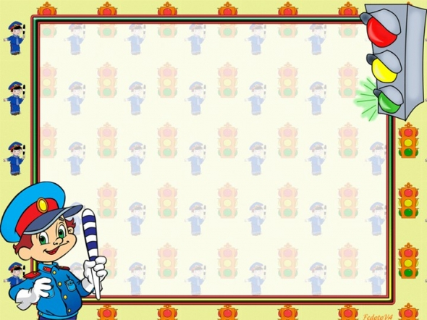
муниципальное бюджетное дошкольное образовательное учреждение г. Шахты Ростовской области «Детский сад № 70»
Авторское пособие
по ПДД -
ЛЭПБУК
Подготовили:
учитель – логопед Лёвочкина Татьяна Сергеевна,
педагог-психолог Яковлева Елена Александровна
2016 г.

Slide 2
ЛЭПБУК - это такая небольшая самодельная папка, которую ребенок может удобно разложить у себя на коленях и за один раз просмотреть всё её содержимое. Но, несмотря на кажущуюся простоту, в ней содержатся все необходимые материалы по теме.
Лэпбук - как интерактивная папка, информация в которой представлена в виде открывающихся окошек, с вынимающимися и разворачивающимися листочками, с кармашками, дверками, подвижными деталями, маленькими книжками, которые ребенок может доставать, перекладывать, складывать по своему усмотрению. В ней собирается материал по какой-то определенной теме.
Лэпбук не как средство обучения, а как особую форму организации познавательного материала.
При этом лэпбук - это не просто поделка. Это заключительный этап самостоятельной исследовательской работы, которую ребенок проделал в ходе изучения данной темы.

Slide 3
ЦЕЛЬ: закрепление у детей старшего дошкольного возраста навыков безопасного поведения на улицах и дорогах города посредством использования лэпбука.
Задачи:
Образовательные:
- Познакомить детей с правилами дорожного движения, строением улицы и дорожными знаками, предназначенными для водителей и пешеходов;
- Научить детей предвидеть опасное событие, уметь по возможности его избегать, а при необходимости действовать;
Развивающие:
- Развивать осторожность, внимательность, самостоятельность, ответственность и осмотрительность на дороге;
- Стимулировать познавательную активность, способствовать развитию коммуникативных навыков;
Речевые:
- Способствовать развитию речи детей, пополнению активного и пассивного словаря детей.
- Развивать связную речь;
Воспитательные:
- Воспитывать навыки личной безопасности и чувство самосохранения;
- Воспитывать чувство ответственности.

Slide 4
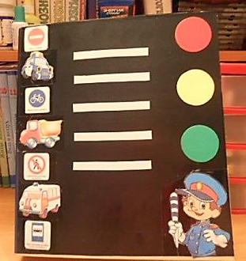
Лэпбук – новая форма организации образовательной деятельности для развития познавательной активности детей и развития самостоятельности.

Slide 5
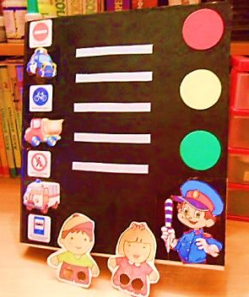
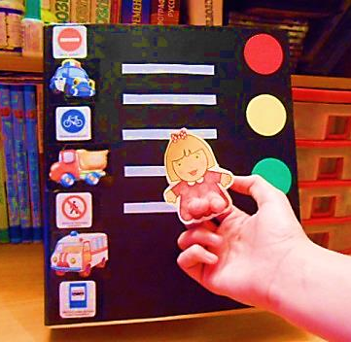
На первой странице лэпбука, детей встречает Маша и Петя (пальчиковые тантамарески)

Slide 6
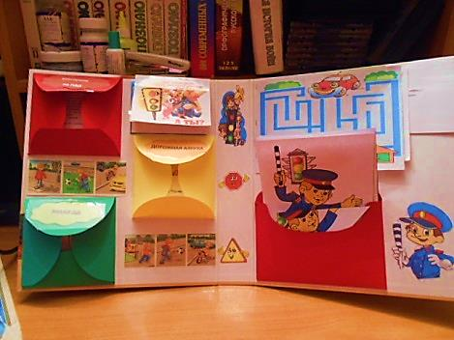
Лэпбук включает в себя 7 развивающих элементов для детей

Slide 7
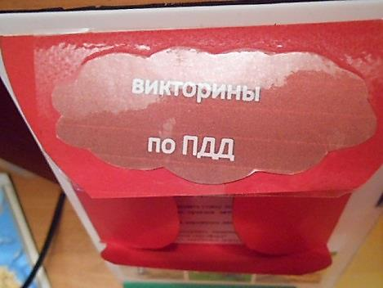
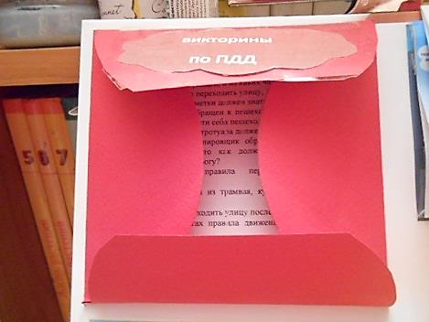
1 элемент – «Викторины по ПДД»

Slide 8
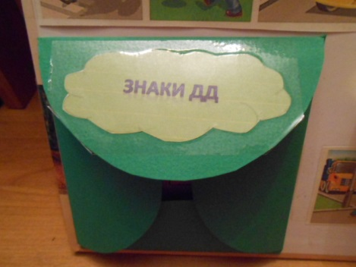
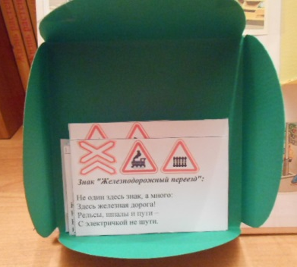
2 элемент – «Знаки дорожного движения»

Slide 9
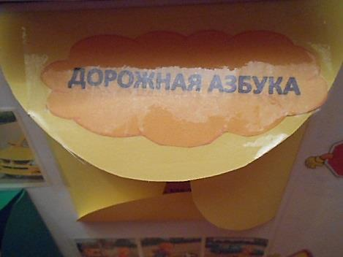
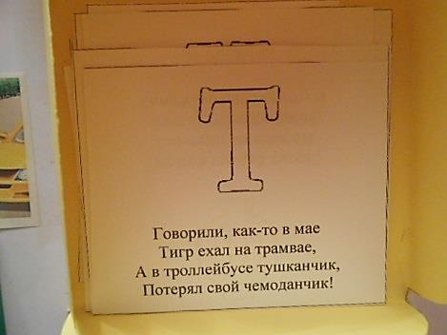
3 элемент – «Дорожная азбука»

Slide 10
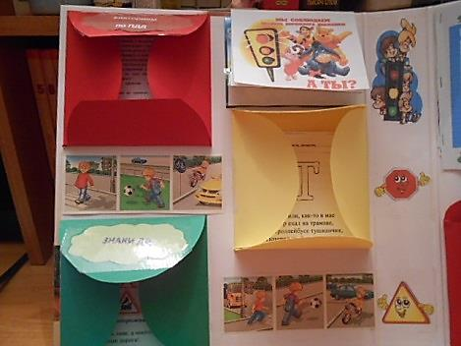
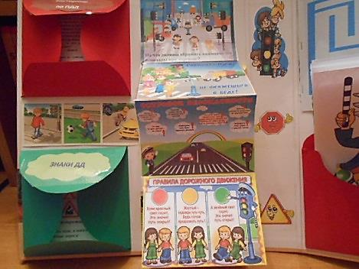
4 элемент – картинки с ситуациями по ПДД

Slide 11
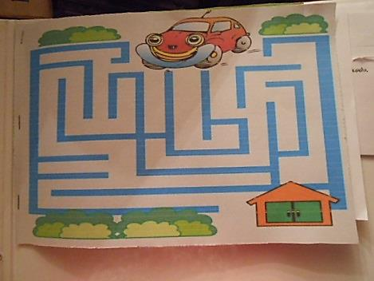
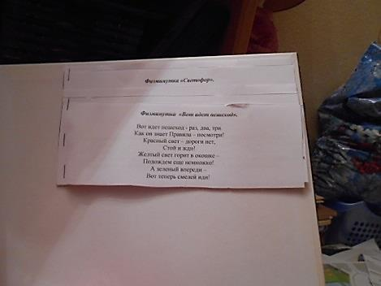
5 элемент – лабиринты
6 элемент - физкультминутки

Slide 12
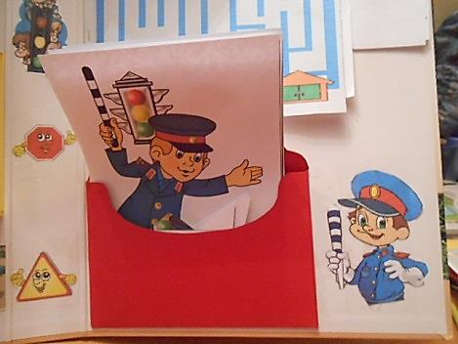
7 элемент – «Собери пазлы»

Slide 13
А где же играющие дети?
Зададите вы вопрос!
А мы вам ответим :
- Это наш подарок на тематический день по ПДД детям средней группы

Slide 14
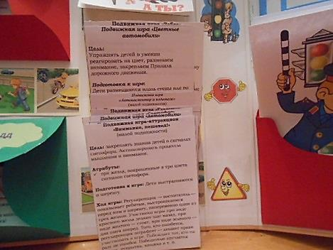
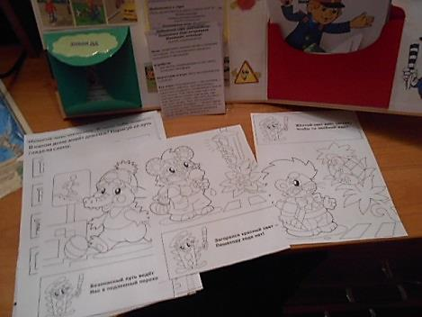
Мы надеемся, что папка – лепбук будет пополнятся и дети узнают ещё много нового и интересного.
подвижные игры
раскраски

Slide 15
Спасибо за внимание !

